Slide 1

基础网络协议攻防
XU, Hui
xuh@fudan.edu.cn
September 14, 2020

Slide 2
主要内容
网络监听和会话劫持
ARP缓冲中毒
TCP会话劫持
DoS拒绝服务攻击
防火墙和入侵检测

Slide 3
1. 网络监听和会话劫持

Slide 4





攻击模型
互联网
环境和条件假设：
交换机连接下的以太网
局域网攻击
攻击者可以发送任意数据包
路由器
192.168.0.1
00:AA:BB:CC:00:11
攻击目标是监听数据包
交换机
192.168.0.2
00:11:22:33:44:55
192.168.0.10
01:02:03:04:05:06
192.168.0.11
1A:2B:3C:4D:5E:6F
192.168.0.255
FF:00:FF:00:FF:FF

Slide 5
ARP协议
IP地址和硬件地址映射，一般动态建立
消息类型：
who-has 请求 – “Who has IP 192.168.0.2?”
is-at 响应 – “00:01:2D:00:5F:CC has IP 192.168.0.2”
主要缺陷：
这条ARP消息谁发的?
ARP协议缺乏消息源认证机制

Slide 6
ARP用于访问局域网通信
互联网
192.168.0.10 is-at
01:02:03:04:05:06
路由器
192.168.0.1
00:AA:BB:CC:00:11
192.168.0.10
01:02:03:04:05:06
IP
Src: 192.168.0.11
Dst: 192.168.0.10
192.168.0.11
1A:2B:3C:4D:5E:6F
Src: 1A:2B:3C:4D:5E:6F
Dst: 01:02:03:04:05:06
Eth.
Src: 1A:2B:3C:4D:5E:6F
Dst: ???
who-has 192.168.0.10?
Eth.

Slide 7

ARP用于访问外网
8.8.8.8
互联网
192.168.0.1 is-at
00:AA:BB:CC:00:11
路由器
192.168.0.1
00:AA:BB:CC:00:11
192.168.0.10
01:02:03:04:05:06
IP
Src: 192.168.0.11
Dst: 8.8.8.8
192.168.0.11
1A:2B:3C:4D:5E:6F
Src: 1A:2B:3C:4D:5E:6F
Dst: 00:AA:BB:CC:00:11
Eth.
Src: 1A:2B:3C:4D:5E:6F
Dst: ???
who-has 192.168.0.1?
Eth.

Slide 8
ARP缓存中毒
局域网中的主机都维护了一个IP-MAC映射表
攻击者可以构造恶意ARP包
Poisoning – 构造恶意数据
Spoofing – 冒充数据源
攻击影响:
Confidentiality：监听数据包
Integrity：篡改传输中的数据包
Availability：丢弃数据包

Slide 9

ARP中毒示例
8.8.8.8
互联网
192.168.0.1 is-at
00:AA:BB:CC:00:11
路由器
192.168.0.1
00:AA:BB:CC:00:11
192.168.0.10
01:02:03:04:05:06
攻击成功，攻击者可以监听或丢弃数据包
192.168.0.1 is-at
FF:00:FF:00:FF:FF
192.168.0.11
1A:2B:3C:4D:5E:6F
192.168.0.255
FF:00:FF:00:FF:FF
who-has 192.168.0.1?

Slide 10

Gratuitous ARP机制
互联网
主动发送is-at信息给相邻节点
无需等待who-has请求
OK.
Thanks :)
192.168.0.13 is-at
10:11:2F:00:00:FF
Great!

Slide 11
攻击Gratuitous ARP
Internet
路由器
192.168.0.1
00:AA:BB:CC:00:11
192.168.0.1 is-at
FF:00:FF:00:FF:FF
192.168.0.255
FF:00:FF:00:FF:FF

Slide 12
主要问题
为什么ARP缓存容易中毒
没有认证机制
任何局域网的主机都可以声称拥有某IP地址
数据竞争
攻击者尝试跑赢正当响应

Slide 13

DHCP中毒
互联网
DHCP Offer
Src: 192.168.0.1
Dst: 255.255.255.255
DHCP Offer
Src: 192.168.0.255
Dst: 255.255.255.255
路由器
192.168.0.1
00:AA:BB:CC:00:11
攻击者成为受害者的网关和DNS服务代理
DHCP Server
192.168.0.10
01:02:03:04:05:06
192.168.0.255
FF:00:FF:00:FF:FF
192.168.0.11
1A:2B:3C:4D:5E:6F
DHCP Discover
Src: 0.0.0.0
Dst: 255.255.255.255

Slide 14
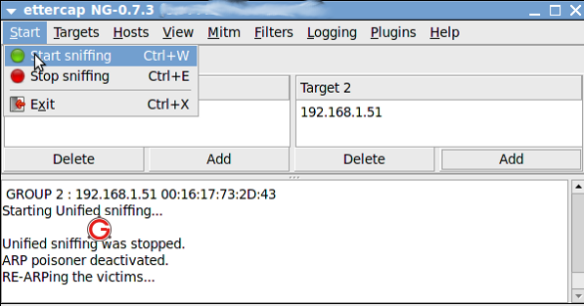
ARP工具
arping：发送arp包，类似ping
#:~$ sudo arping -I wlo1 -c 2 192.168.1.107
ARPING 192.168.1.107
60 bytes from ec:5c:68:4f:6c:98 (192.168.1.107): index=0 time=15.929 msec
60 bytes from ec:5c:68:4f:6c:98 (192.168.1.107): index=1 time=4.524 msec
arpspoof (dsniff)：arp欺骗和数据包转发
aisr@aisr:~$ sudo arpspoof -t 192.168.1.107 192.168.1.1
4c:1d:96:c0:e8:6a ec:5c:68:4f:6c:98 0806 42: arp reply 192.168.1.1 is-at 4c:1d:96:c0:e8:6a
4c:1d:96:c0:e8:6a ec:5c:68:4f:6c:98 0806 42: arp reply 192.168.1.1 is-at 4c:1d:96:c0:e8:6a
ettercap：中间人攻击

Slide 15
ARP攻击防御
静态ARP
监控
arpwatch：被动监控分析所有的IP→MAC映射
基于DHCP记录：DHCP snooping
广播域隔离：VLAN

Slide 16
DHCP Snooping
DHCP Discover
Snoop Table
IP | MAC
192.168.0.10 | 01:02:03:04:05:06
192.168.0.1 | 00:AA:BB:CC:00:11
192.168.0.11 | 1A:2B:3C:4D:5E:6F
路由器
192.168.0.1
00:AA:BB:CC:00:11
DHCP Offer
DHCP Server
192.168.0.10
01:02:03:04:05:06
192.168.0.1 is-at
FF:00:FF:00:FF:FF
Stop
192.168.0.11
1A:2B:3C:4D:5E:6F
192.168.0.255
FF:00:FF:00:FF:FF
DHCP Discover

Slide 17
虚拟局域网
VLANs 将一个物理网络划分为多个广播域
基于端口的配置方法
交换机端口1-4 → VLAN 1
交换机端口5-16 → VLAN 2
基于标记的方法
MAC:1, MAC:2, MAC3 → VLAN 1
* → VLAN 2

Slide 18
IPv6是否解决了这些问题?
ARP和DHCP是为IPv4网络设计的
IPv6/ICMPv6/DHCPv6应当修复了这些问题？
ICMPv6支持邻居发现协议 (NDP)，和ARP功能基本相同，也没有认证机制
ICMPv6支持路由重定向消息
通知主机到达网关的更有效的路径
同样存在消息伪造的风险，实现会话劫持

Slide 19
MAC洪水攻击
目标：将交换机降级为集线器
以太网交换机 VS 集线器
使用CAM保存 MAC→交换机端口绑定信息，提升效率
如无法查到MAC条目，将作为广播帧来处理
CAM空间大小有限，当CAM表记录的MAC地址达到上限时，不会继续添加新条目
攻击方法：不断发送去往未知目的地的数据帧，且每个包的源MAC地址都不同，当数据包发送地速度足够快之后，在刷新时间内将交换机地CAM表迅速填满…

Slide 20
面向连接
ARP和DHCP是广播协议
缺乏有效对消息源和目的的认证机制
其它基于ICMP和UDP的协议也有同样的问题
面向连接的协议是为了解决这些安全隐患
连接包含一些消息认证的机制
如TCP协议中的三次握手和随机序号
问题：TCP有没有解决认证的问题？

Slide 21
传输层
应用层
主要功能：
通过端口对数据进行分流Demultiplexing
其它功能
长连接机制
包认证机制
可靠、有序包传递
错误检测
流管理和冲突控制
…
表示层
会话层
传输层
网络层
链路层
物理层

Slide 22
TCP协议：Transmission Control Protocol
可靠、有序、双向字节流
三次握手
消息确认、重传机制
四次断开
0
4
16
31
Source Port
Destination Port
Sequence Number
Acknowledgement Number
HLen
Flags
Advertised Window
Checksum
Urgent Pointer
Options

Slide 23
连接建立和标志位
为什么要建立连接？
在会话主机双方之间共享数据传输状态，实现可靠传输
最重要的状态：序列号
已发送数据的字节数
初始值为随机选取
TCP标志位
SYN – 建立连接时的同步标识位
ACK – 数据接收响应
FIN – 连接结束标志
RST – 不可恢复的错误造成连接中断

Slide 24
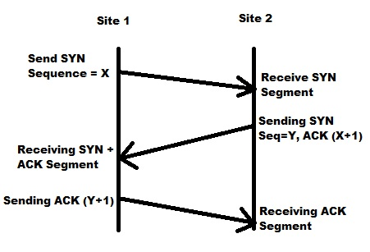
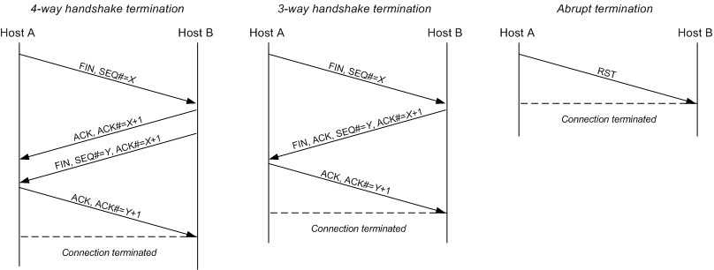
TCP握手和断开

Slide 25
攻击模型
攻击者在旁路（off-path）
不能截获数据流
否则非常容易
攻击者可以发送任意数据包
攻击者知道目标IP
TCP连接
服务器
84.79.0.1:80
互联网
攻击者想要攻击该TCP连接
193.54.34.101:8641
72.80.02.01

Slide 26
TCP拒绝服务攻击
发送FIN包优雅关闭TCP连接?
发送RST包强制关闭TCP连接?
???
Server
84.79.0.1:80
RST seq=? ack=?
Src: 84.79.0.1:80
Dst: 193.54.34.101:?
FIN/ACK
Internet
???
FIN
攻击者想要关闭TCP连接
193.54.34.101:8641
72.80.02.01
Notes:
https://robertheaton.com/2020/04/27/how-does-a-tcp-reset-attack-work/

Slide 27
TCP序号猜测
TCP连接的安全性与随机初始序号有关 (ISNs)
如果攻击者知道该序号，就可以伪造数据包
问题：很多操作系统在ISN生成器上的设计过于简单
用当前时间作为种子
RFC793 – 每4微秒ISN增加1
Windows NT 4.0 – ISN = ms * 10 % 2^32
攻击者可以测量目标的ISN生成器
发送NTP请求
访问HTTP, FTP, echo等服务

Slide 28
TCP会话劫持
RST攻击会造成DoS，无法篡改数据包
攻击者可以劫持TCP会话：
静默会话方A
如果A发现连接问题可能向B发送 RST消息
向另一方B发送伪造数据包

Slide 29
rsh会话劫持
Remote shell (rsh)允许信任列表主机直接访问服务器Shell
攻击目标：伪造源于可信主机的TCP访问
服务器
84.79.0.1:514
登录成功，创建账户。
SYN seq=1 ack=0
Src: 193.54.34.101:666
Dst: 193.54.34.101:514
ACK seq=2 ack=guess
Src: 193.54.34.101:666
Dst: 193.54.34.101:514
正常TCP访问（HTTP等），观察服务器TCP ISN规律
SYN/ACK
ACK
互联网
确保主机被静默（DoS）
可信主机
193.54.34.101
72.80.02.01

Slide 30
TCP的安全性
现在的操作系统一般随机选择 ISN，大大增加了猜测难度和off-path会话劫持的难度。
TCP是否安全？
On-path攻击者可以看到所有的信息，不需要猜测ISN
可以任意丢袭、篡改、插入数据包
如何增强安全性？
IPSEC、TLS等机制。

Slide 31
2. 拒绝服务攻击
攻击原理
SYN洪水攻击

Slide 32
攻击模型
互联网上的旁路攻击者
攻击者可以发送任意数据包
降低目标主机的服务能力
攻击者想要使目标服务器无法访问
互联网
服务器
128.91.0.*
192.168.0.255

Slide 33
DoS攻击参数
攻击者提升带宽的方法?
通过控制更多资源
诱骗其它参与者一起攻击
向目标主机发送什么数据?
最大化对被攻击者的危害
降低攻击者被发现的风险

Slide 34

利用非对称性
分布式拒绝服务攻击DDoS
利用僵尸网络botnets
1 Mbps
Internet
10 Mbps
服务器
128.91.0.1
10 Mbps
1 Mbps
192.168.0.255

Slide 35

Smurf攻击
10.7.0.0
10.7.0.0
…
10.7.0.253
10.7.0.254
广播消息会发送到该子网内的每一台主机
伪造来源于服务器的PING消息：
Src: 128.91.0.1
Dst: 10.7.0.255
互联网
服务器
128.91.0.1
192.168.0.255

Slide 36
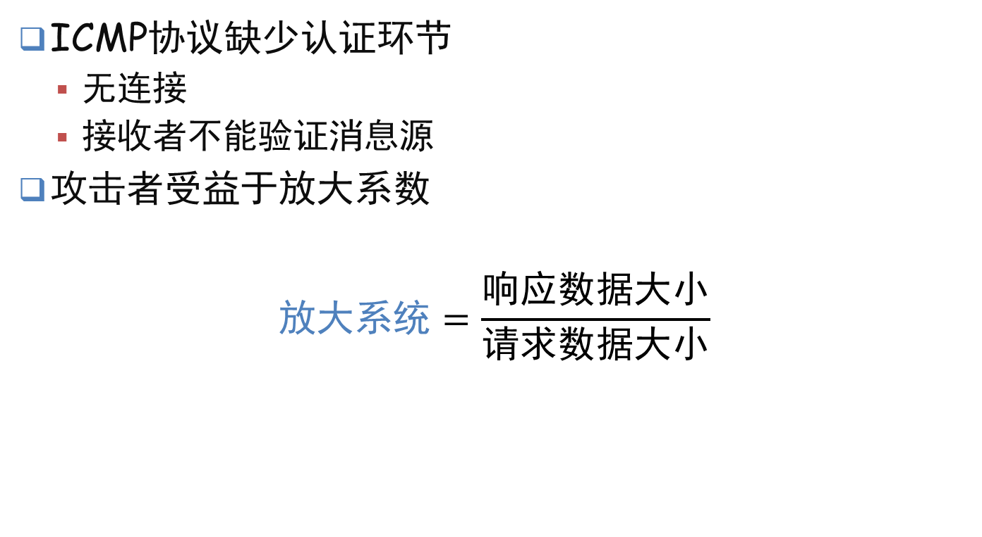
Smurfing攻击原理
ICMP协议缺少认证环节
无连接
接收者不能验证消息源
攻击者受益于放大系数
$$放大系统=\frac{响应数据大小}{请求数据大小}$$

Slide 37
反射/放大攻击
Smurfing是利用反射/放大原理发动DDoS攻击
Fraggle攻击也是基于广播消息实现放大
发送spoofed UDP报文到IP广播地址
UDP 7：echo服务，每个请求1500B，响应包也同样。
放大系数：[响应该请求的主机]
UDP 13：chargen服务，每个请求28B，响应10KB-100KB ASCII 编码数据
放大系数： ~ [响应该请求的主机]*1000:1

Slide 38
DNS反射攻击
Spoof DNS向海量DNS服务发送解析请求
DNS是基于UDP的协议
开放式DNS服务响应任意客户端的请求
E.g. 8.8.8.8 and 8.8.4.4
截至2014年2月，互联网上有2500万个开放式DNS服务
64B请求触发的响应字节数
传统方法：一次请求 → 最大512B响应
EDNS0扩展 “ANY” 请求 → 1000-6000B响应
E.g. $ dig ANY isc.org
放大系数：~100:1
攻击者一般会注册自己的域名并且设置多条DNS记录。
2013年3月，防病毒机构Spamhaus遭受了 300 Gbps的 DNS reflection攻击。

Slide 39
NTP反射攻击
发送Spoof请求到开放式时间服务器
NTP是基于UDP的协议
截至2014年5月，互联网上有220万个开放式NTP服务
234B请求触发的响应字节数：
Version请求：返回版本号
Monlist请求：服务端返回近期访问记录（10:1-100:1）
NTP服务大多已禁止monlist
2013年12月，很多网站遭受了400 Gbps的NTP反射攻击。
#:~$ ntpdc -n -c version th.pool.ntp.org
ntpdc 4.2.8p12@1.3728-o (1)
#:~$ ntpdc -n -c monlist th.pool.ntp.org
th.pool.ntp.org: timed out, nothing received
***Request timed out

Slide 40
攻击预防（不要成为枪手）
在网关路由器上过滤IP广播
i.e. 丢弃所有发送到*.*.*.255的数据包
关闭不重要的服务
echo, chargen, NTP, etc.
配置服务仅响应来自本地的请求
为UDP服务增加数据源认证机制

Slide 41
DoS攻击参数
攻击者提升带宽的方法?
通过控制更多资源
诱骗其它单位参与到攻击中
向victim发送什么数据?
最大化对被攻击者的危害
降低攻击者被发现的风险

Slide 42
标准DDoS
向目标发送什么数据？
理想情况是无连接的
最大化消耗目标的计算资源
SYN
Internet
服务器
128.91.0.1
192.168.0.255
SYN

Slide 43
TCP SYN洪水攻击
TCP栈通过TCB维护连接状态
Socket监听到新的SYN包时，内核会分配新的TCB
TCB必须在一个RTO内有效
通过SYN包发动洪水攻击
耗尽TCB的可用内存
内存耗尽导致操作系统崩溃
攻击者的优势
无连接：可以任意伪造SYN，无需关心响应
非对称：攻击者无需维护TCB

Slide 44
预防SYN洪水攻击：SYN Cookies
核心思想：
在3次握手完成前不保存TCB
SYN-ACK时使用SYN Cookies作为ISN
与TCP协议兼容，只需要修改服务端，客户端不需修改
32-bit

Slide 45
如何检测SYN洪水？
0
5
8
31
ISN:
Sequence Number
timestamp
MSS
hash(src_ip, src_port, timestamp, secret)
客户端是否真的发送了SYN?
时间戳：防止重放攻击（replay attacks）
加密：基于秘密计算消息验证码、预防伪造

Slide 46
如何恢复TCB
0
5
8
31
ISN:
Sequence Number
timestamp
MSS
hash(src_ip, src_port, timestamp, secret)
基于客户端ACK是否可以创建/恢复TCB?
源IP+端口
目的IP+端口
连接最大分片 (MSS：原来在SYN中声明)
3bit可以表示8种MSS
主要问题：
不支持SYN中的SACK, window scaling等选项。

Slide 47



通过包过滤预防?
正常访问被屏蔽
如何请求上游路由器协助过滤?
入口链路依然被占满
无法定位攻击源
Stop
Stop
Stop
Stop
服务器
有效阻止DDoS

Slide 48
包过滤的问题
本地包过滤：
入口链路依然被占满
无法定位攻击源
由于攻击会伪造源IP，因此很难区分攻击和正当请求
远端过滤更有效，但是：
需要跟踪数据源
一般无法要求运营商安装过滤器

Slide 49
IP溯源技术
IP协议包含了一个路由记录选项
如果发送者开启了，并且路由器支持，每个路由器都会在数据包中插入自己的IP地址
但是，路由记录选项默认是关闭的

Slide 50
In-Network防御
为什么路由器不能识别并丢弃伪造数据包?
单播反向路径转发 (uRPF)
路由器根据路由表验证源IP的有效性
丢弃不太可能的数据包
uRPF模式:
Strict（强制模式）：如果转发到源IP的最优端口是A，则所有来自该源IP的数据包均应从端口A接收。可能丢弃非对称性的数据包。
Feasible：如果转发到源IP的端口集合为S，则所有来自该源IP的数据包均应由S内的端口接收。
Loose（松散模式）：仅丢弃无法路由的源IP，如 192.168.*.*

Slide 51





通过CDNs预防DDoS
Master
如果攻击主节点
备份节点缓存可用
主节点容易做过滤
如果攻击备份节点?
很难同时攻击全部节点
动态DNS将用户请求重定向到可用节点

Slide 52
3. 入侵检测
防火墙
入侵检测

Slide 53
网络接入风险
互利网很危险！！！
端口扫描
漏洞扫描和攻击
暴力破解
DDoS攻击
蠕虫、病毒等恶意软件
垃圾邮件
管理员需要保护网络免受恶意探测和访问
出向数据也需要安全检测
数据窃取（拖库）
恶意软件外连

Slide 54





防火墙
开发者
行政
用户
Internet
软件服务
Web服务器
数据库

Slide 55
防火墙
开发者
行政
用户
互联网
软件服务
Web服务器
数据库

Slide 56
防火墙的作用
防火墙根据规则分析、过滤数据包
基于IP地址、端口、协议、包大小、TTLs等
防火墙种类
包过滤防火墙：访问控制列表（3层和4层协议报头）
状态防火墙：分析TCP连接状态
应用防火墙：支持应用层协议分析

Slide 57
包过滤访问控制列表iptables
#:sudo iptables -I INPUT 1 -p tcp --dport 80 -j ACCEPT
#:~$ sudo iptables -L
Chain INPUT (policy ACCEPT)
target prot opt source destination
REJECT tcp -- anywhere anywhere tcp dpt:telnet reject-with icmp-port-unreachable
ACCEPT tcp -- anywhere anywhere tcp dpt:http
Chain FORWARD (policy ACCEPT)
target prot opt source destination
Chain OUTPUT (policy ACCEPT)
target prot opt source destination

Slide 58
侦查防火墙
侦查路由器：traceroute
#:~$ traceroute XXXXXXXX
traceroute to XXXXXXXX (202.123.124.81), 30 hops max, 60 byte packets
1 _gateway (192.168.1.1) 3.291 ms 3.258 ms 3.239 ms
2 10.177.85.1 (10.177.85.1) 10.783 ms 11.356 ms 11.971 ms
3 10.151.1.245 (10.151.1.245) 6.466 ms 7.210 ms 7.212 ms
4 10.151.1.161 (10.151.1.161) 6.432 ms 7.146 ms 7.106 ms
5 10.250.1.1 (10.250.1.1) 6.291 ms 6.291 ms 6.276 ms
6 10.250.1.70 (10.250.1.70) 6.229 ms 8.928 ms 8.891 ms
7 XXXXXXXX (202.123.124.81) 2.773 ms 10.788 ms 11.262 ms
主要原理：
基于ICMP响应，可发送TCP/UDP/ICMP消息
迭代式增加TTL，TTL为0时接收节点会向源主机报错ICMP超时报文

Slide 59
侦查防火墙
Firewalk：类似traceroute
利用综合信息判断哪些节点可能是防火墙
#:~$ sudo traceroute -T XXXXXXXX
traceroute to XXXXXXXX (202.123.124.81), 30 hops max, 60 byte packets
1 _gateway (192.168.1.1) 3.922 ms 3.920 ms 3.917 ms
2 * * *
3 10.151.1.245 (10.151.1.245) 5.685 ms 5.685 ms 8.407 ms
4 10.151.1.161 (10.151.1.161) 5.720 ms 5.717 ms 8.397 ms
5 * * *
6 10.250.1.70 (10.250.1.70) 5.687 ms 2.934 ms 4.786 ms
7 XXXXXXXX (202.123.124.81) 2.877 ms 2.894 ms 2.842 ms

Slide 60


网络入侵检测系统（NIDS）
防火墙的补充
旁路部署，避免性能瓶颈
分析网络事件
防火墙一般只能分析3层/4层信息
IDS可以分析多个数据包、数据流之间的关联事件
防火墙联动
通知防火墙阻断会话
Bro

Slide 61
NIDS
日志记录
开发者
行政
!
Internet
Stop
Web服务器
数据库

Slide 62
自适应（adaptive）NIDS
传统NIDS依赖定义好的规则和指纹检测入侵事件
不能检测变异或新型攻击
自适应NIDS
观察网络数据并建立正常网络行为模型
偏离正常行为的均为可疑事件
应对并记录可疑事件

Slide 63
Earlybird蠕虫识别
目标：自动识别新的蠕虫
假设：蠕虫病毒里有些独特的比特串W
蠕虫传播表象：
内容流行性：在网络流量中W相比其他比特串出现更普遍
地址分散性：包含 W的流量会在不同的源和目的间传播
方法：匹配并丢弃包含W的数据包，如果W满足内容流行和地址分散性

Slide 64
Earlybird算法
Earlybird
A
B
C
cnn.com
E
D
记录表
详细记录 源 目的
1
(A, B)
3
(A, B, D)
2
(A)
(B, D)
(B)
(B, D, E)
1
(C)
(A)

Slide 65
NIDS的问题
分析算法（如Earlybird）复杂度高，存在性能局限
精确获取目标主机的所有数据
Insertion：NIDS可能接受目标主机拒绝的数据包
Evasion：NIDS可能拒绝目标主机接受的数据包
拒绝服务：NIDS是有状态的，容易遭受DoS攻击
不能应对加密数据流
无法应对自变异恶意代码

Slide 66
数据分片：多个TCP包
URI GET /cgi-bin/adm
URI GET /cgi-bin/admin.php?clear-db=1
URI GET /cgi-bin/admin.php?clear-db=1
in.php?clear-db=1
服务器
Rule: drop packets containing
“URI GET /cgi-bin/admin.php?clear-db=1”

Slide 67
数据分片：多个IP片
IP Fragment: Bytes 0-21
URI GET /cgi-bin/admin.php?clear-db=1
IP Fragment: Bytes 22-38
服务器
Rule: drop packets containing
“URI GET /cgi-bin/admin.php?clear-db=1”

Slide 68
NIDS逃逸
NIDS会重组IP片段
NIDS reconstructs [0-30]+[31-38]
Host reconstructs [0-14]+[15-38]
IP Fragment: Bytes 0-30
URI GET /cgi-bin/admin.php?clear-db=1
IP Fragment: Bytes 15-38
服务器

Slide 69
评价指标
主要考虑两个数据
发生了多少次入侵事件？
检测到了多少次入侵事件？
 | 事件真实发生 | 事件未发生
事件被检测出 | True Positive 真阳性 | False Positive 假阳性
事件未被检测出 | False Negative 假阴性 | True Negative 真阴性

Slide 70
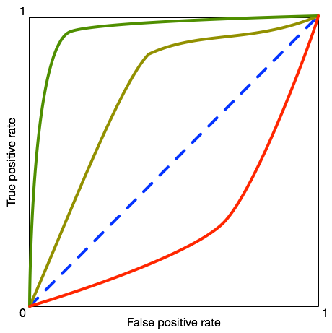


ROC曲线
$$True Positive Rate=\frac{TP}{P}$$
$$False Positive Rate=\frac{FP}{N}$$
Random Guessing
Perfect Detection
Perfect Inaccuracy

Slide 71
阅读参考
《网络安全基础-应用与标准（第5版）》
第12章 防火墙
论文和文献
Analysis of NTP reflection attacks: http://conferences2.sigcomm.org/imc/2014/papers/p435.pdf
Analysis of DNS and DNSSEC reflection attacks: http://conferences2.sigcomm.org/imc/2014/papers/p449.pdf
TCP SYN Cookies: http://cr.yp.to/syncookies/archive
Earlybird paper: http://www.cs.unc.edu/~jeffay/courses/nidsS05/signatures/savage-earlybird03.pdf
NIDS Insertion, Denial, and Evasion paper: https://sparrow.ece.cmu.edu/group/731-s08/readings/ptacek-newsham.pdf

